Slide 1
Opracował:
Artem Nowicki

Slide 2
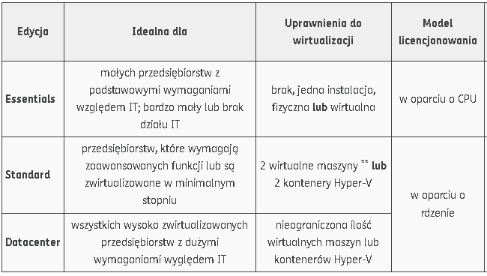
Wersje

Slide 3
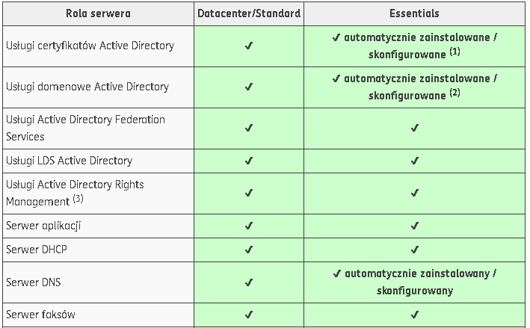

Slide 4
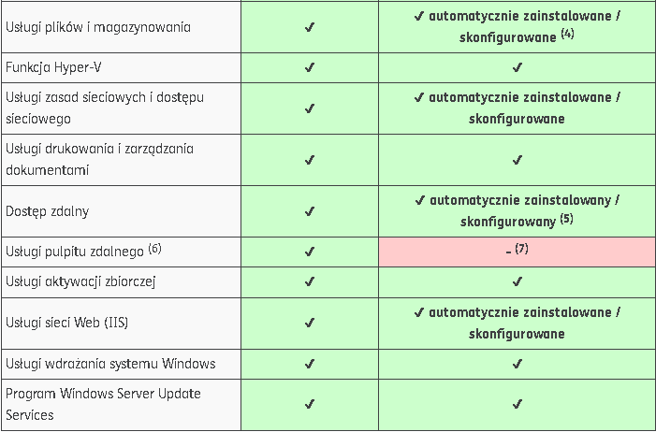

Slide 5
INSTALACJA

Slide 6
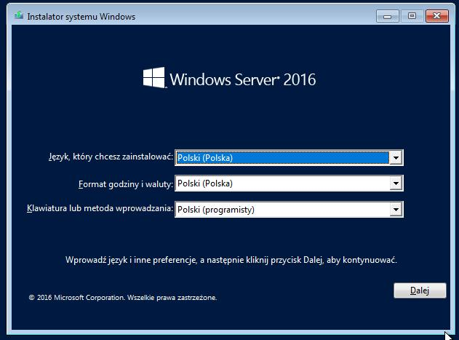

Slide 7
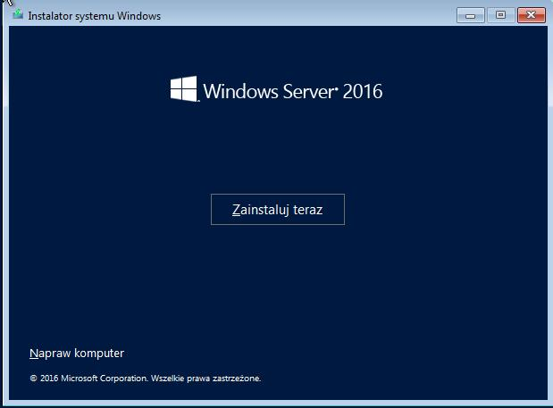

Slide 8
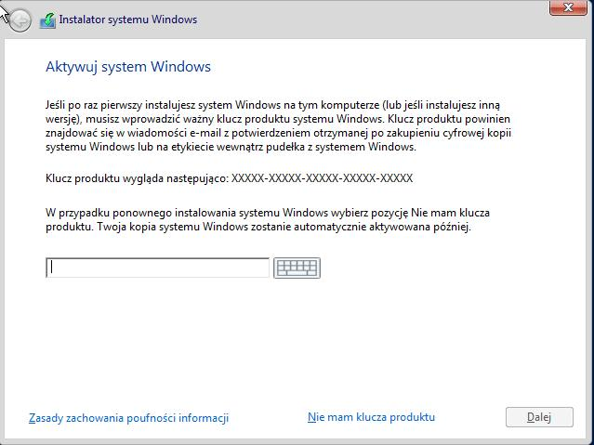

Slide 9
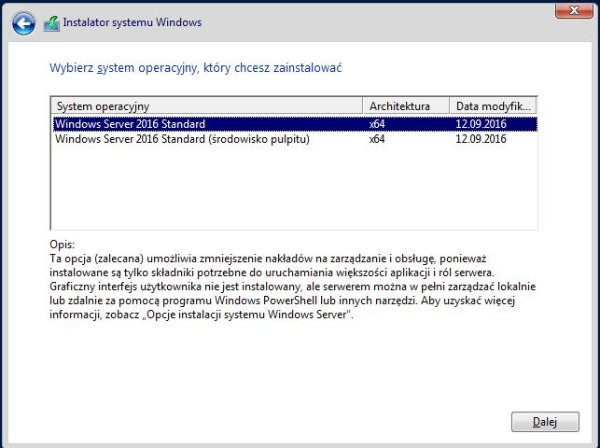

Slide 10
Server Core to bardzo okrojona wersja systemu Windows Server 2016, pozbawiona trybu graficznego oraz wielu komponentów i usług.
Może pełnić rolę serwera plików, kontrolera domeny, serwera DHCP oraz DNS.
Mniej niepotrzebnych komponentów w systemie to mniej potencjalnych luk w zabezpieczeniach oraz łat, którymi trzeba byłoby je załatać.
Mniej działających jednocześnie usług, z których się nie korzysta to również lepsza wydajność oraz większa bezawaryjność.

Slide 11
Wersja bez interfejsu graficznego posiada PowerShell.
PowerShell jest zintegrowany z .NET Framework i dostarcza środowisko do wykonywania zadań administracyjnych wykonywanych poleceniami

Slide 12
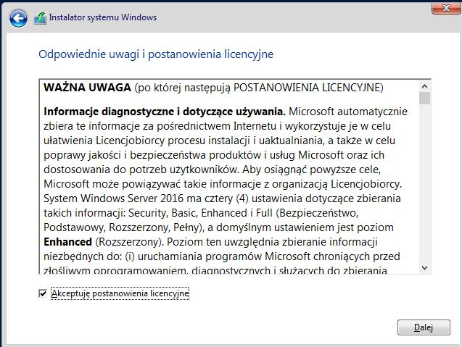

Slide 13
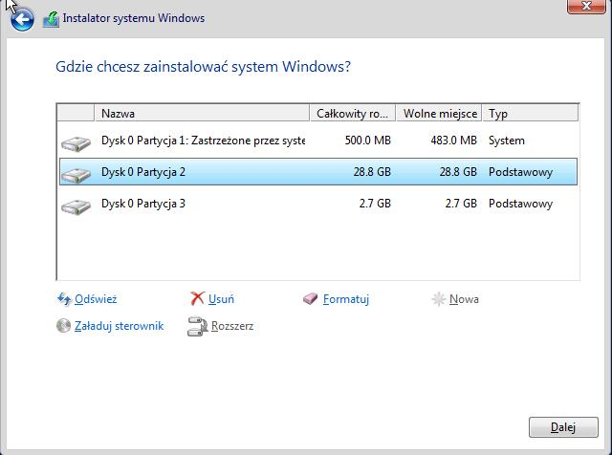

Slide 14
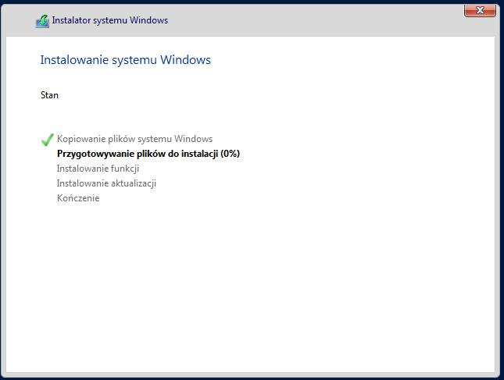

Slide 15
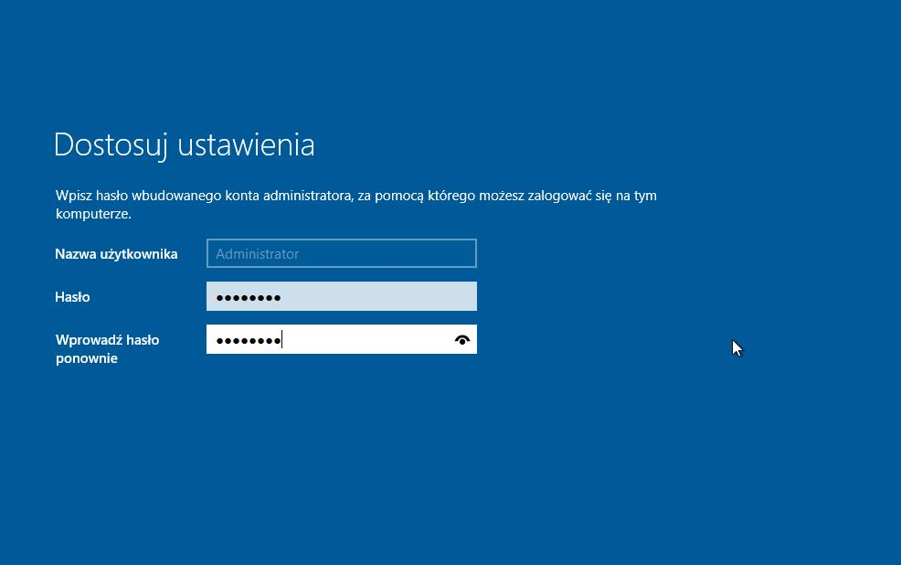

Slide 16
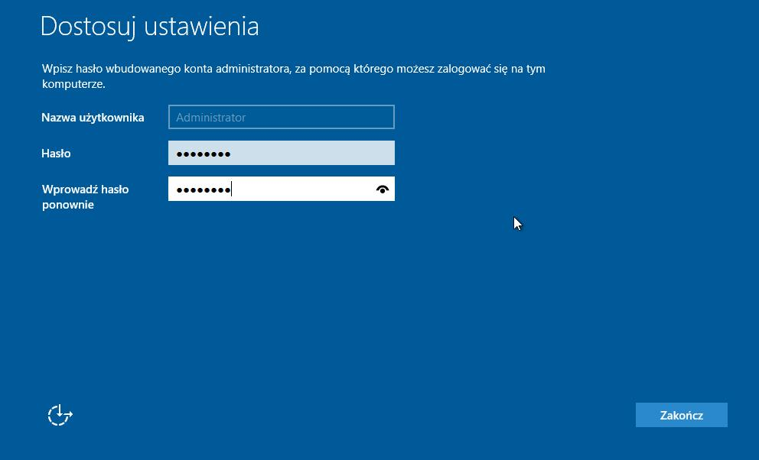

Slide 17
Serwer bez domeny i AD
Serwer bez DNS i Active Directory zachowuje się jak każdy komputer pracujący w grupie roboczej.
Ma użytkowników lokalnych, którzy mogą się logować w takim systemie jak brat czy siostra na waszych komputerach.
Serwer może pełnić inne funkcje np. być serwerem DHCP (czyli rozsyła adresy IP po sieci).

Slide 18
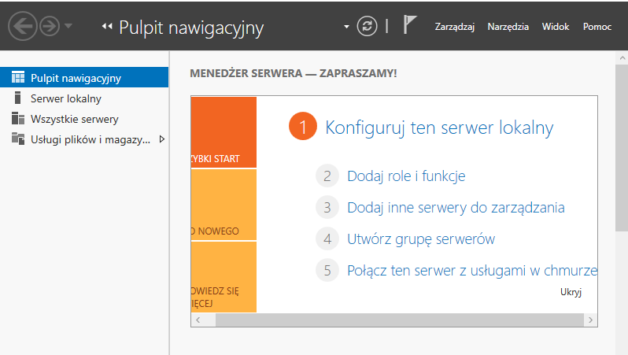

Slide 19
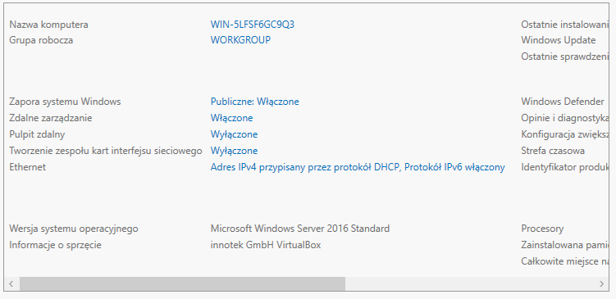

Slide 20
Podstawowe czynności po instalacji
Przydział adresu IP;
Zmiana nazwy komputera;
Ustawienia Firewall
Zarządzanie zdalne

Slide 21
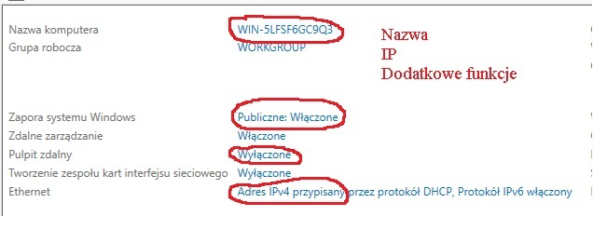

Slide 22
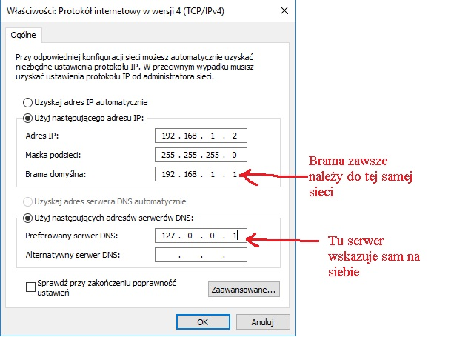
Konf. TCP/IP

Slide 23
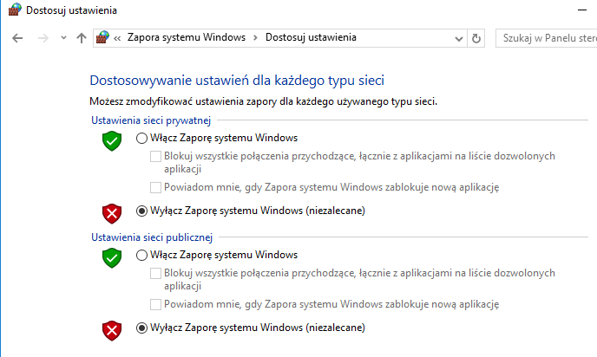
Firewall

Slide 24
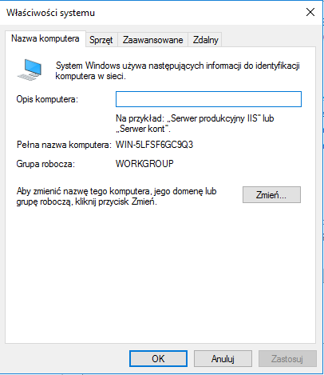
Zmiana nazwy

Slide 25
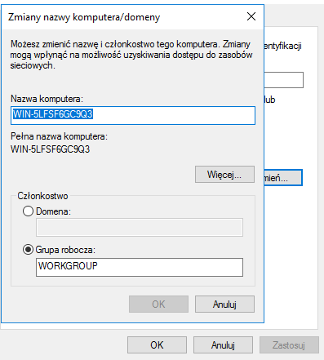

Slide 26
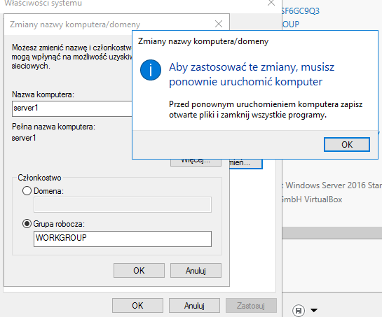
Nazwa wymusza restart

Slide 27
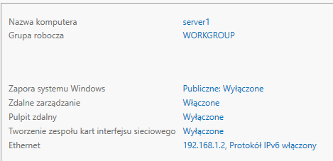
Po konfiguracji

Slide 28
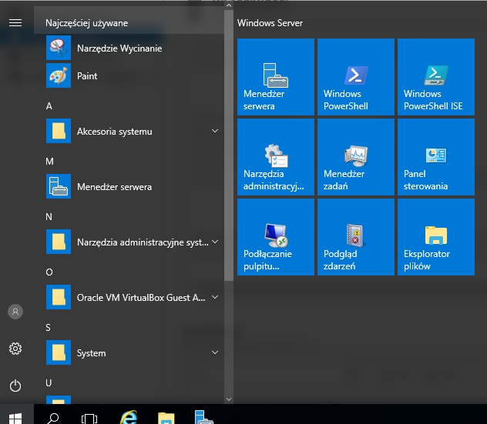
Menu Start

Slide 29
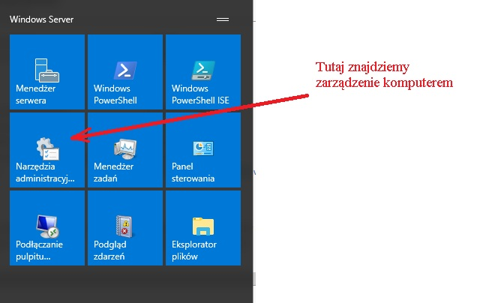

Slide 30
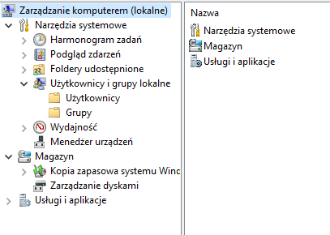
Użytkownicy i grupy lokalne

Slide 31
Przed Active Directory
Przed instalacją AD użytkownicy mogą być tylko lokalni. Są zwykłymi użytkownikami komputera.

Slide 32
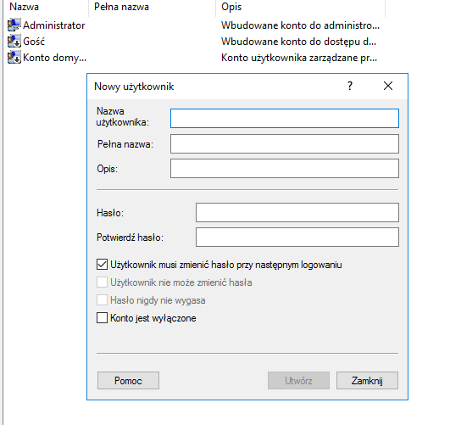

Slide 33
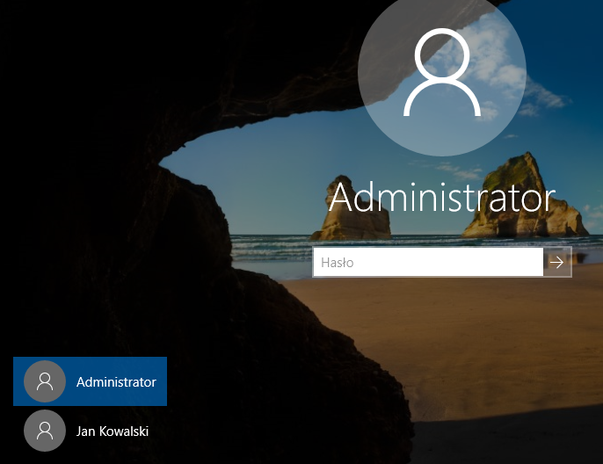
Użytkownik lokalny

Slide 34
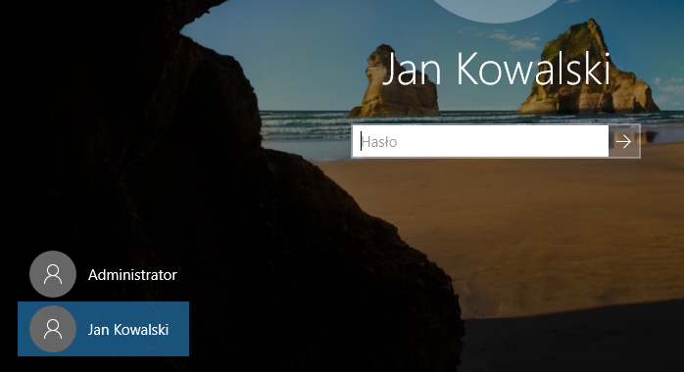

Slide 35
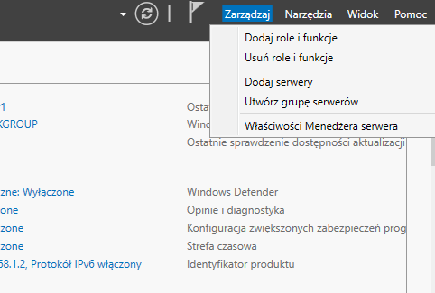
Role i funkcje

Slide 36
Dodawanie ról i funkcji wymaga

Slide 37
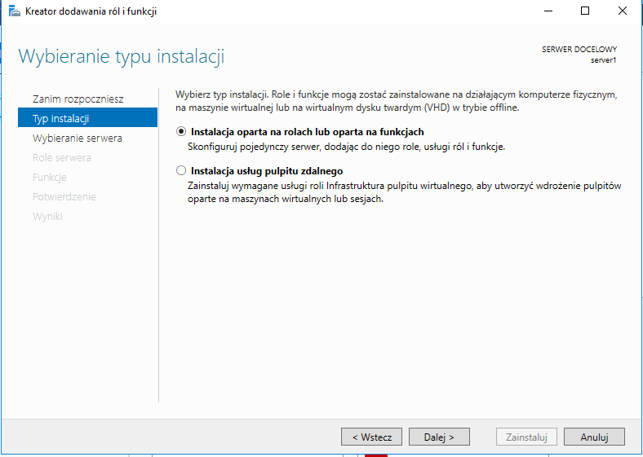

Slide 38
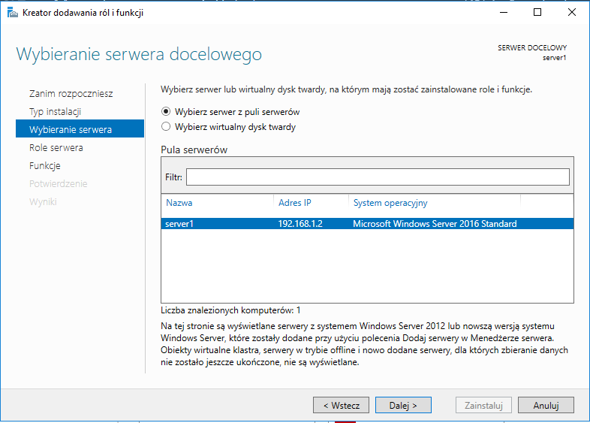

Slide 39
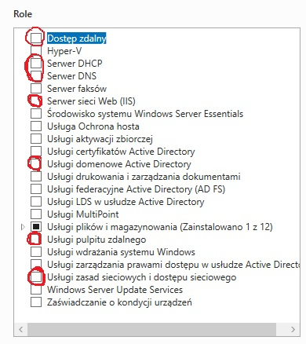
Role

Slide 40
Role co oznaczają?
Na egzaminach mogą wystąpić powyższe role:
Dostęp zdalny – każdy rozumie, ale nie każdy wie, że jest tu routing, serwer proxy www;
DNS – zamiana nazwy komputera na IP oraz IP na nazwę;
DHCP – przydział IP komputerom klienckim przez serwer

Slide 41
Serwer sieci web (IIS) – usługa www oraz FTP (najczęściej dla sieci Intranet).
Usługi domenowe Active Directory – usługa drzewiasta organizująca elementy sieci (użytkowników, komputery, drukarki itd.)
Usługi zasad sieciowych i dostępu sieciowego – zapewnia bezpieczeństwo w sieci

Slide 42
Instalacja ról
Za każdym razem gdy mowa o:
Serwerze DNS
Kontrolerze domeny
Funkcji kontrolera domeny
Instalujemy w pierwszej kolejności rolę: DNS
Dalej usługi Active Directory

Slide 43
Usługa DNS
Usługa DNS w małych firmach no i u nas na egzaminie wymaga jedynie konfiguracji tzw. do przodu
DNS można konfigurować ręcznie – wymaga to jednak wiedzy o rekordach DNS;

Slide 44
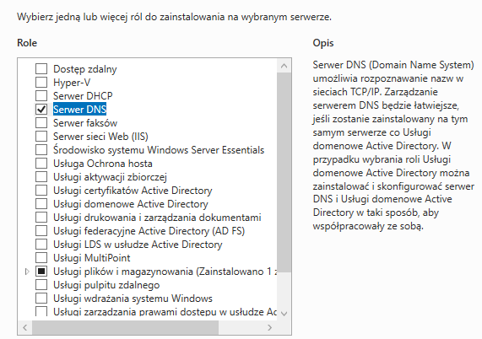

Slide 45
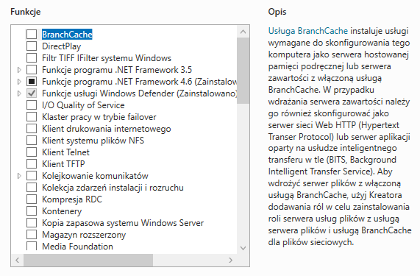
Funkcje pomijamy

Slide 46
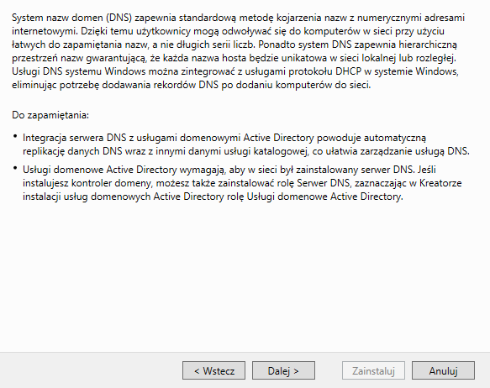

Slide 47
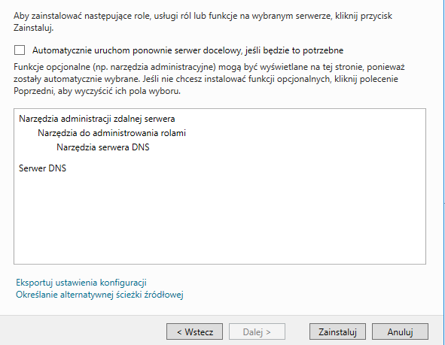

Slide 48
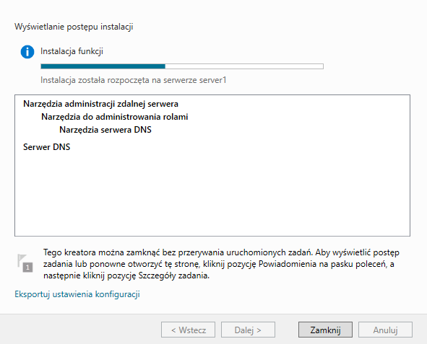

Slide 49
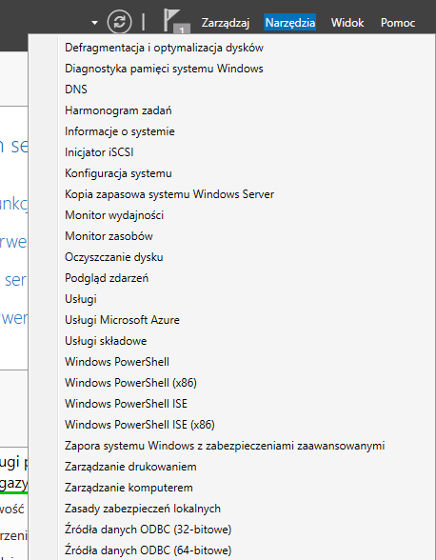
W narzędziach mamy DNS

Slide 50
Widok na rolę DNS
Mamy tu strefę wyszukiwania do przodu i to starczy w małych firmach.

Slide 51
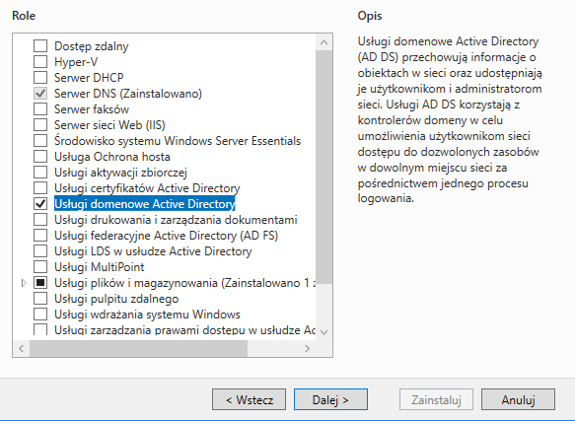
Instalujemy domenowe usługi Active Directory

Slide 52
Usługi domenowe Active Directory

Slide 53
Zarządzanie grupą
To jest ważna funkcja usługi domenowej Active Directory.

Slide 54
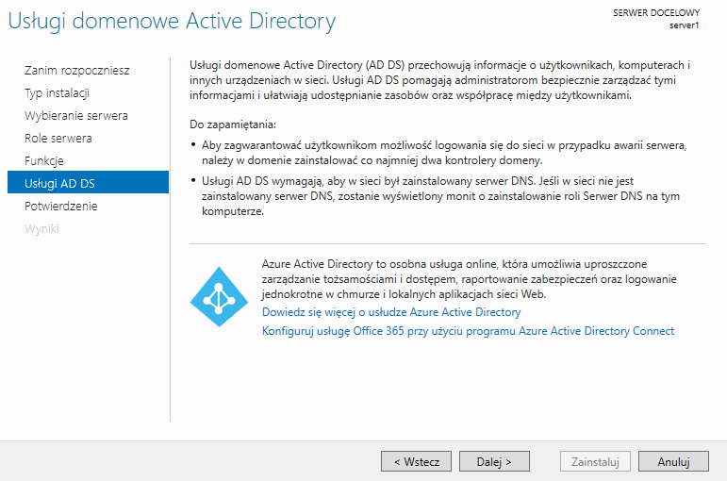

Slide 55
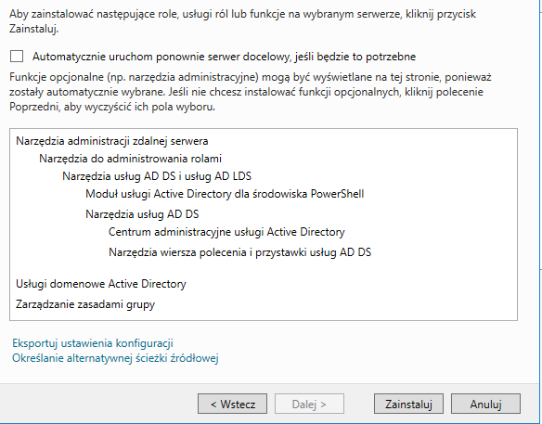

Slide 56
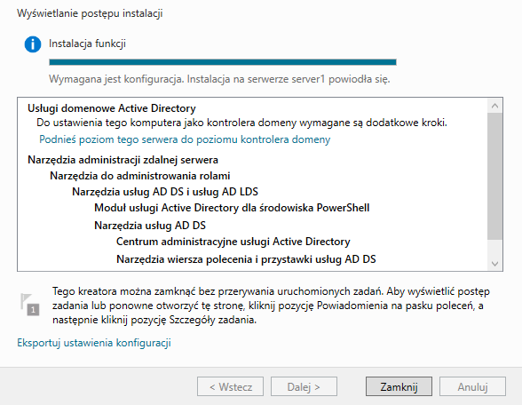

Slide 57
UWAGA!
Konfigurujemy Active Directory;
Tworzymy nowy las;

Slide 58
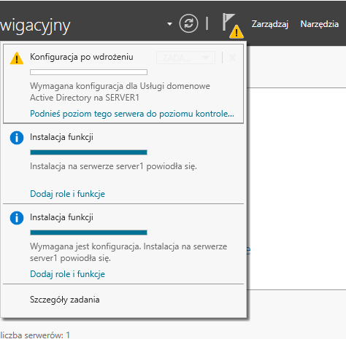

Slide 59
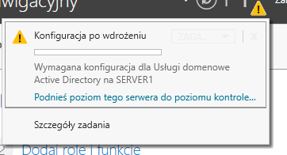

Slide 60
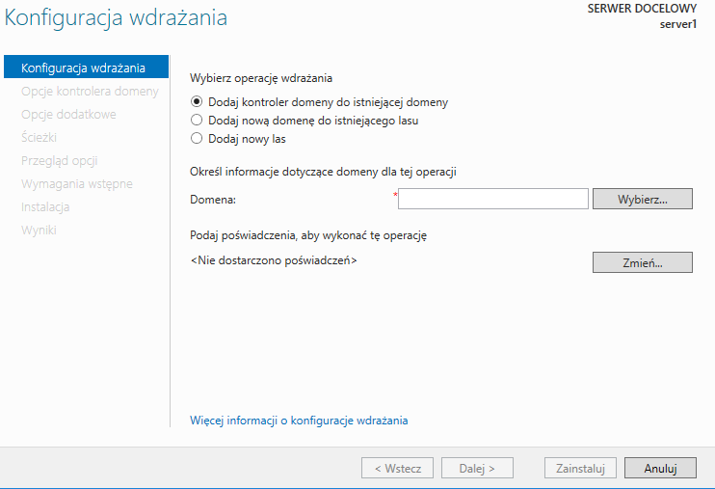

Slide 61
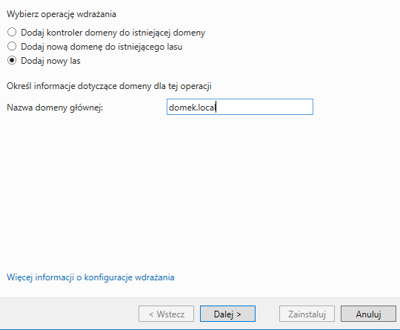

Slide 62
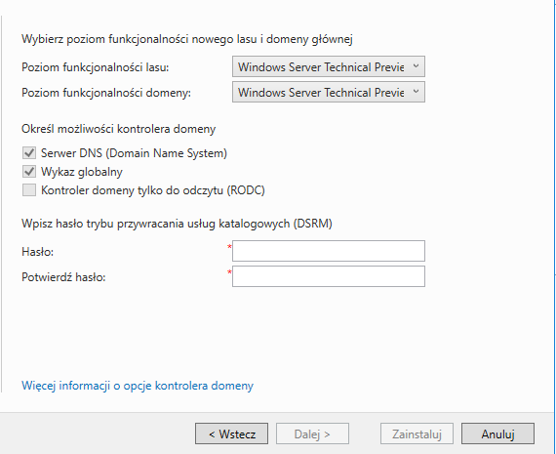

Slide 63
Technical Preview
W wersji zapoznawczej Technical Preview wprowadzono nowe funkcje, nad którymi pracuje firma Microsoft.
Wprowadza nowe funkcje, które nie znajdują się jeszcze w bieżącej gałęzi Configuration Manager. Te funkcje mogą zostać ostatecznie dołączone do aktualizacji bieżącej gałęzi.

Slide 64
Wersja zapoznawcza Technical Preview jest licencjonowana do użycia tylko w środowisku laboratoryjnym.
Firma Microsoft może nie świadczyć usług pomocy technicznej, a niektóre funkcje mogą nie być dostępne w wersji zapoznawczej Technical Preview.
Ponadto oprogramowanie w wersji zapoznawczej Technical Preview może mieć ograniczone lub inne standardy zabezpieczeń, ochrony prywatności, dostępności, dostępności i niezawodności względem oprogramowania udostępnianego komercyjnie.

Slide 65
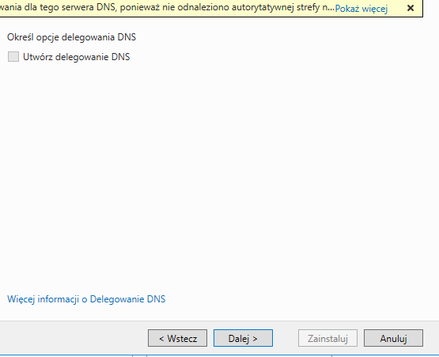

Slide 66
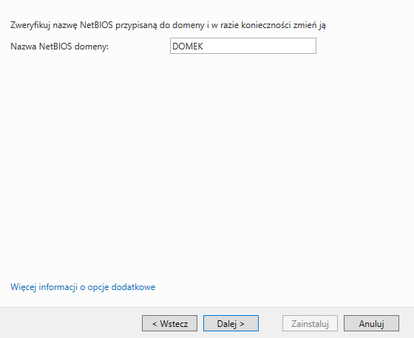

Slide 67
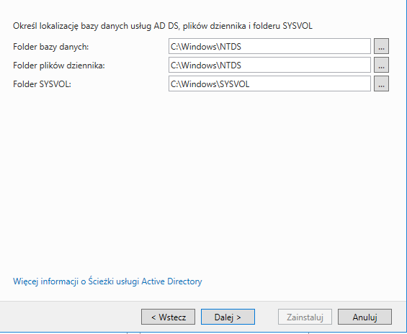

Slide 68
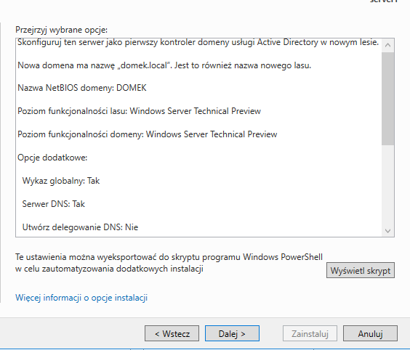

Slide 70
Mamy już Active Directory

Slide 71
Mamy domenę

Slide 74
Active Directory
Usługi katalogowe, które organizują składniki sieci: użytkowników, drukarki, komputery, kontakty, foldery itd.
W celu organizacji i zarządzania wprowadzono katalog – kontener nazywany: jednostka organizacyjna.

Slide 76
Jednostka organizacyjna - OU
Jednostka organizacyjna (organization unit - OU) to kontener usługi katalogowej, w którym można umieszczać inne obiekty (użytkownicy, grupy, komputery, OU).

Slide 78
Jednostki organizacyjne
Przykłady:
technicy
dzial_techniczny
polska -> wielkopolska -> poznan
poznan
Jednostki organizują elementy sieci, które
znajdują się w określonym miejscu.

Slide 80
Użytkownik lokalny dodany jest do AD staje się użytkownikiem domeny.

Slide 81
Użytkownik w jednostce organizacyjnej

Slide 82
Jednostka organizacyjna
Standardowo nie można usunąć jednostki organizacyjnej, nie może tego robić nawet administrator.

Slide 84
Użytkownik

Slide 85
Tworzenie zapytań
Można wyobrazić sobie tysiące elementów umieszczonych w AD by odszukać użytkowników po ich cechach wprowadzono zapytania.

Slide 88
Tworzenie zapytania

Slide 89
Zapytanie

Slide 90
Powiązania AD
Active Directory powiązane jest z [zarządzniem zasadami grupy ].
Zarządzanie zasadami grupy umożliwia określenie zasad bezpieczeństwa oraz konfigurowanie komputerów klienckich.

Slide 91
Zasady grupy

Slide 92
Tworzenie zasad
Po kliknięciu prawym klawiszem na zasadach grupy -> Edytuj otrzymamy dostęp do zarządzania komputerami oraz użytkownikami OU

Slide 94
Tutaj można określać zasady dot. Konfiguracji systemu operacyjnego.
Zabraniamy dostępu do panelu sterowania
określamy wygląd Menu Start
ustawiamy parametry pulpitu

Slide 95
Edytor zarządzania zasadami grupy
Jest to cwana przystawka, która umożliwia zarządzanie setkami użytkowników umieszczonych w danej jednostce organizacyjnej OU.
Reguły, które określimy będą widoczne dla wszystkich komputerów i użytkowników w domenie.

Slide 96
zarządzanie zasad grupy – cd. 1
Zarządzanie grupą umożliwia też określenie zasad dotyczących haseł w domenie i innych parametrów bezpieczeństwa.
Domyślnie długość hasła w domenie można zobaczyć w zasadach zabezpieczeń lokalnych – ale nie da się ich edytować ze względu na bezpieczeństwo domeny.

Slide 98
Zadania egzaminacyjne
Na egzaminie może pojawić się punkt zmiany hasła w domenie. Są dwie wersje:
Wydłużenie hasła np. do 8 znaków
Skracanie hasła np. do 4 znaków
Wyłączenie złożoności

Slide 102
Maksymalne hasło może mieć co najmniej 14 znaków – oznacza to, że może mieć więcej znaków.
Gdy wybierzemy 0 pojawia się, że hasło nie jest wymagane.
Czasami zasady haseł zostają wprowadzone od razu, zdarza się jednak konieczność oczekiwania aż system przetworzy reguły.

Slide 103
Podsumowanie AD
W AD mamy 2 rodzaje użytkowników:
Użytkownik
InetOrgPerson
Użytkownik jest rozumiany w domenie
Windows.

Slide 104
InetOrgPerson
Klasa obiektów InetOrgPerson jest używana do reprezentowania osób w organizacji w niektórych usługach katalogowych protokołu LDAP (Lightweight Directory Access Protocol) i X. 500 firm innych niż Microsoft. Dzięki obsłudze klasy obiektów InetOrgPerson migracja z innych katalogów LDAP do usług AD DS jest wydajniejsza.
Oznacza to, że InetOrgPerson jest lepiej interpretowany przez systemy rodziny Linux oraz Linux podobne.

Slide 105
Serwer IIS
Jest serwerem wbudowanym w większość systemów Microsoft.
W wielu systemach znajduje się w: programy i funkcje -> Włącz lub wyłącz funkcje.
Po instalacji w systemach klienckich trafia on do Narzędzia administracyjne w Panel Sterowania.

Slide 107
Instalacja i konfiguracja IIS
IIS nie jest bardzo skomplikowanym programem, ale posiada sporo funkcji.
Może współpracować z serwerem FTP oraz serwerem wydruku;
Wydrukami możemy sterować przez stronę www;
Serwer IIS raczej nie pracuje w Internecie a w Intranecie.

Slide 108
Co to jest Intranet?

Slide 109
Rola IIS + funkcja

Slide 110
Serwer FTP

Slide 113
IIS w Narzędziach serwera

Slide 114
IIS

Slide 120
Obsługa plików na egzaminie
Na egzaminie pojawia opcja dodania do obsługi innego pliku niż standardowy: index.htm lub index.html.
Robimy to w dokumentach domyślnych dodając inną nazwę pliku np. plik_www.html

Slide 121
MIME typy
Typy te pozwalają filtrować pliki, które mamy w Internecie. Gdy na filtrze MIME wyłączymy np. jpg, bmp, tiff, gif - to tych plików nie zobaczymy na stronach www w naszej sieci.
Może pojawić się zadanie by dodać do obsługi stron plik np. abc.abc.
Należy taki plik najpierw dodać do domyślnych dokumentów a dalej do typów MIME.
Dodajemy zatem rozszerzenie i do jakiego typu go zaliczamy.

Slide 123
DHCP Serwer
Serwer DHCP ma za zadanie „rozsyłać” adresy IP do komputerów klienckich w celu konfiguracji TCP/IP.
Zwykle by skonfigurować host jest wymagany:
- adres IP
- maska sieci
- brama domyślna

Slide 124
Opcje serwera DHCP
Serwer DHCP może przesyłać razem z konfiguracją IP opcje. Mogą to być:
Adresy DNS
Adresy serwerów NTP
Przesunięcia czasu;
Sufixy domeny

Slide 125
Serwer DHCP a AD
Do poprawnego działania domeny warto zainstalować DHCP serwer
Umożliwia on rozesłanie informacji o domenie i zaadresowanie komputerów
Przy DHCP nie ma mowy o pomyłkach w adresowaniu

Slide 126
Instalacja i konfiguracja DHCP

Slide 132
Grupy zabezpieczeń
By serwer DHCP działał bez problemu należy potwierdzić grupy zabezpieczeń,

Slide 135
Wszystkie zadania to:
Start
Restart
Itd.
Pomysł zaczerpnięty z Linux/
UNIX

Slide 137
Opis ww. okna
Statystyka – pozwala określić ilość użytych z puli adresów IP
Nowy zakres – określa zakres IP, który serwer będzie rozsyłał po sieci

Slide 138
Zakres
Zakres powinien posiadać swoją nazwę, można go opisać
Zakres dotyczy określonej karty sieciowej
Może być on aktywny przez określony czas nazywany: czasem dzierżaw

Slide 142
Czas dzierżaw

Slide 148
Zakres adresów IP

Slide 150
Adresy MAC
Adres MAC fizycznie identyfikuje komputer.
Pojawia się on w systemie wcześniej niż adres IP
Pozwala on na przydział dla komputera konkretnego wybranego adresu IP
Za pomocą adresu MAC można zablokować konkretny komputer by nie uzyskał on adresu IP.

Slide 151
Wykluczenia IP
Z puli adresów IP mona wykluczyć adresy IP. Nie będą one rozsyłane.

Slide 152
Pule DHCP
Jeden serwer może rozesłać tyle puli DHCP ile będzie miał interfejsów sieciowych z odpowiednio skonfigurowanymi adresami IP
Każda pula z DHCP musi być zgodna z adresem IP na kartach sieciowych

Slide 154
Polecenia na kliencie CMD
>ipconfig /all - pokazuje całą konfigurację wszystkich kart sieciowych
Ipconfig – podstawowe informacje dot. Interfejsów
Ipconfig /renew – odnawia adresy IP na interfejsach

Slide 155
Polecenia na kliencie CMD
> Ipconfig /release - zwolnienie wszystkich adresów IP

